Slide 1

프로젝트 이름
팀명
팀원1, 팀원2, …..

Slide 2
프로젝트 제목 및 팀 정보
팀명
팀원 이름 및 역할 분담 기재
팀장 표시
주제 선정 배경 및 필요성
이전에 작성했던 보고서의 내용 가져오거나 정리
목표 및 기대 성과
이전에 작성했떤 보고서의 내용 가져오거나 정리

Slide 3
프로젝트 추진 계획
전체 일정 개요(주차별 목표)
과제 및 리스크
과제 수행에 있어서 어려울 것 같은 내용 정리
팀에서 부족한 내용 또는 필요한 내용 정리

Slide 4
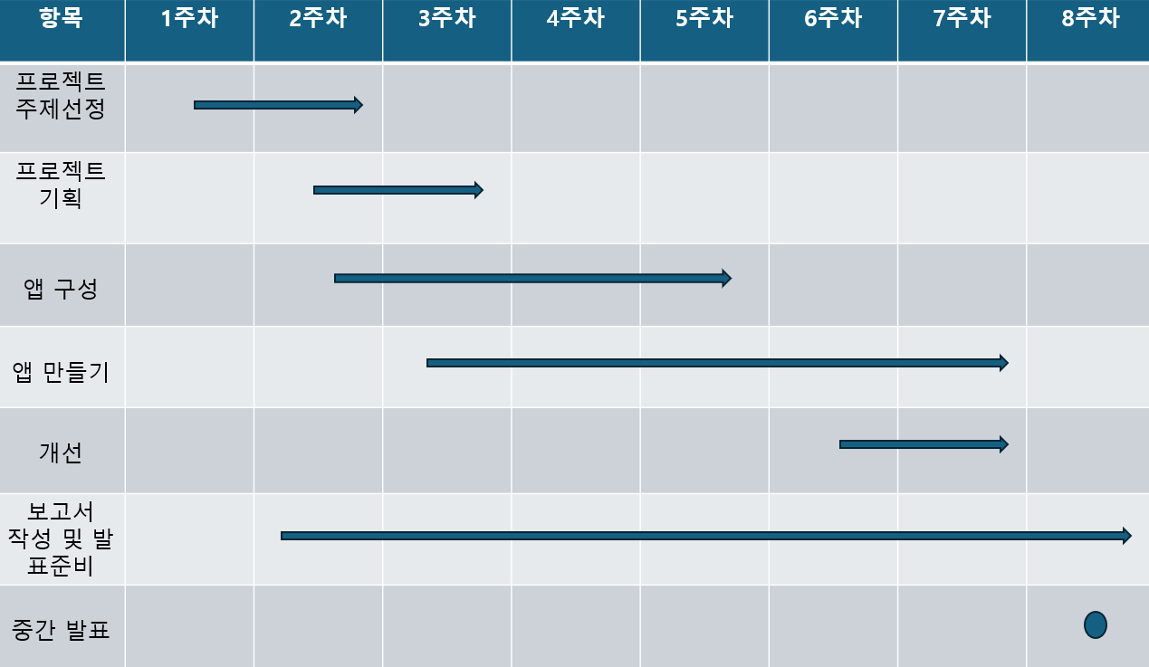
프로젝트 추진 계획표 예시

Slide 5
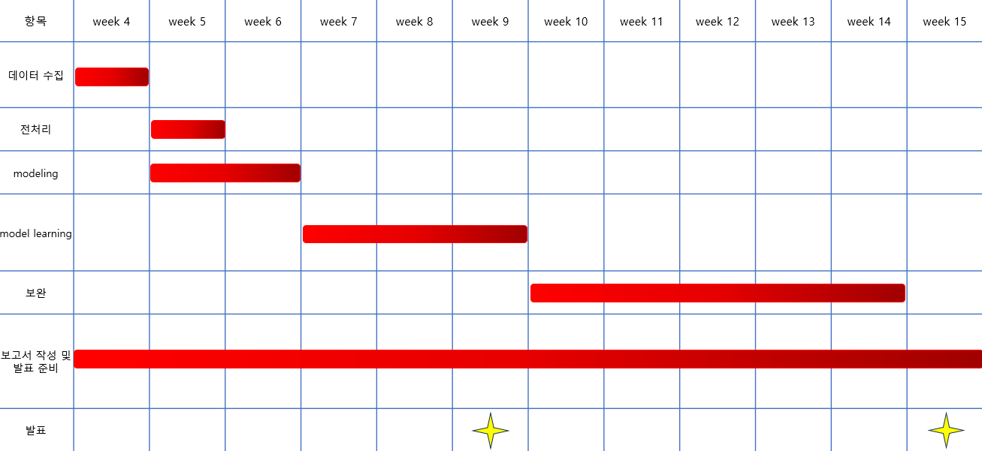
프로젝트 추진 계획표 예시

Slide 6
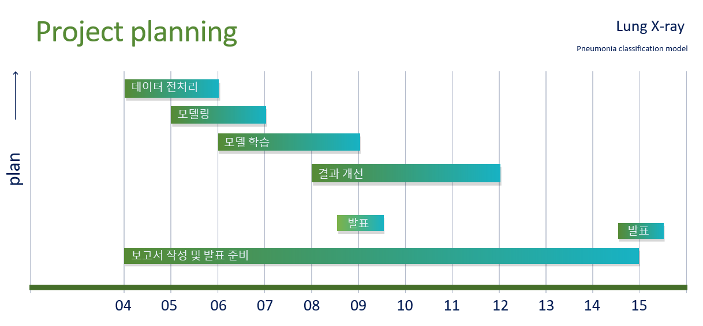
프로젝트 추진 계획표 예시

Slide 7
AI Project I
과제 6
제출 점수 : 7점
제출 형식 : PPT (다른 형식 제출시 감점 -1)
제출 기한 : 5월 13일 15시00분)
과제 내용 : 제출 양식 PPT에 팀 주제를 확정하여 제출

